Slide 1
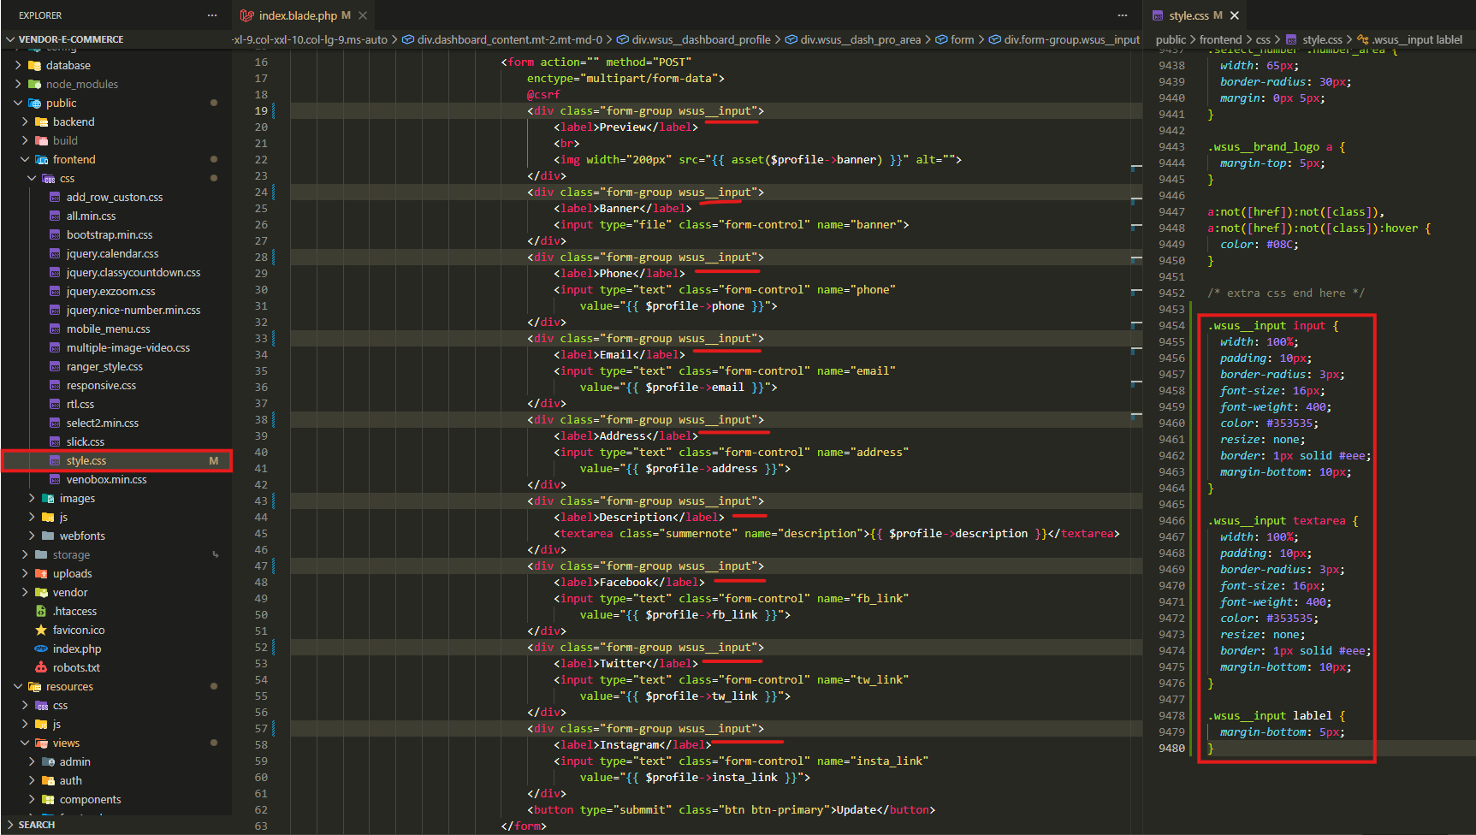
resources\views\vendor\shop-profile\index.blade.php - üçün css əlavə edirik.
NOT: səhifəni Shift + Ctrl + R ilə yeniləyərsiniz.

Slide 2
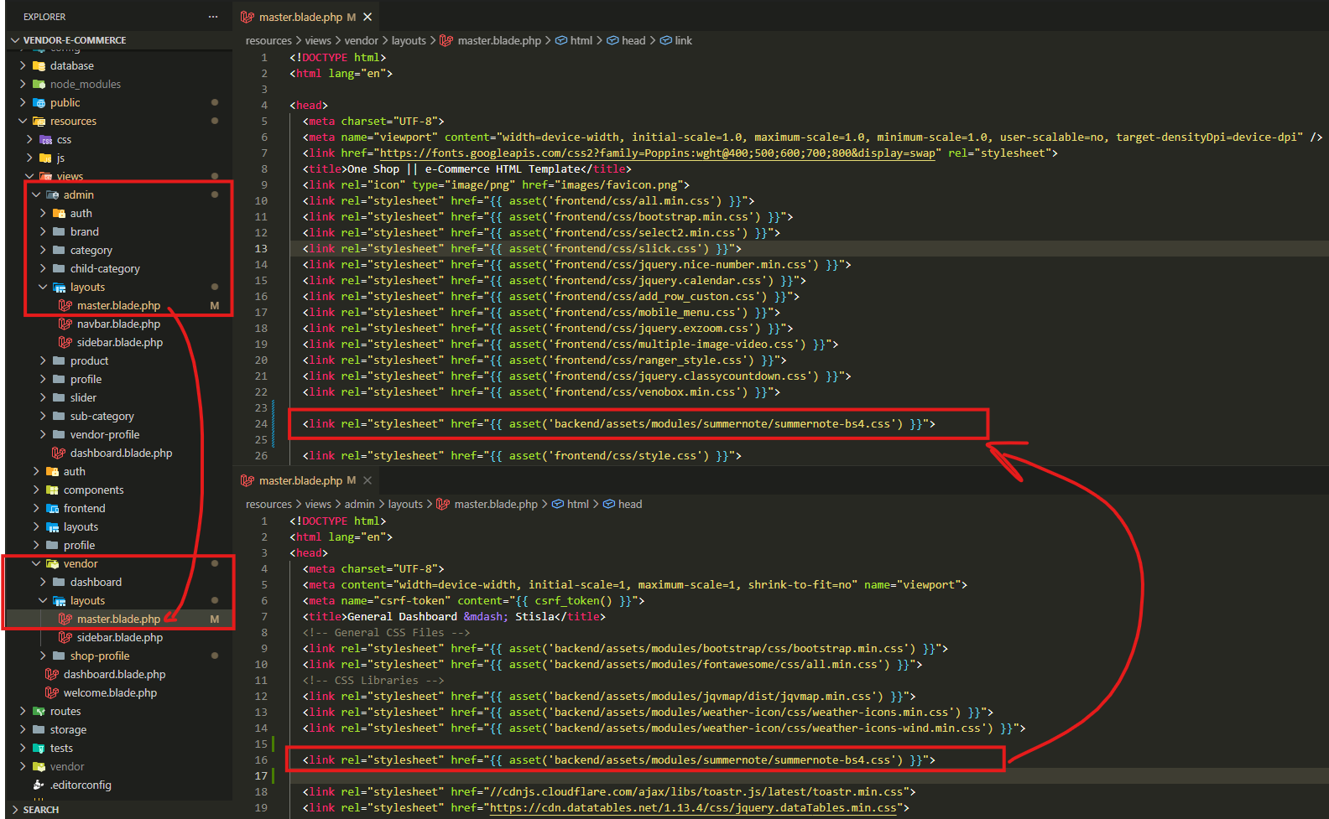
textarea sahəsini düzəltmək üçün ona aid css və js kodlarının yerləşmiş olduğu fayl linklərini `resources\views\vendor\layouts\master.blade.php` faylına əlavə etməliyik. Linkləri başqa fayldan götürdük. Oxları izləyin.
Bu CSS

Slide 3
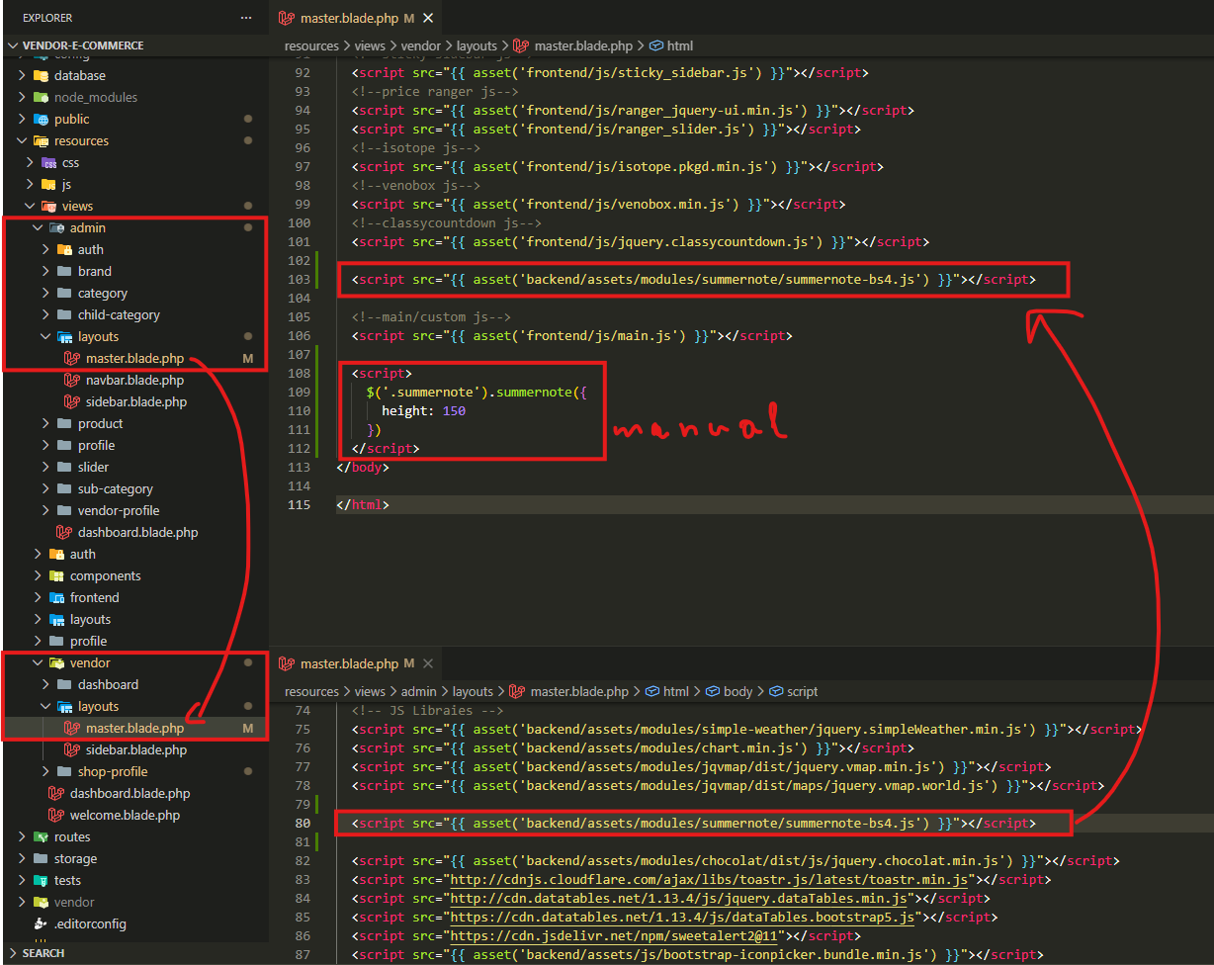
Bu JS

Slide 4
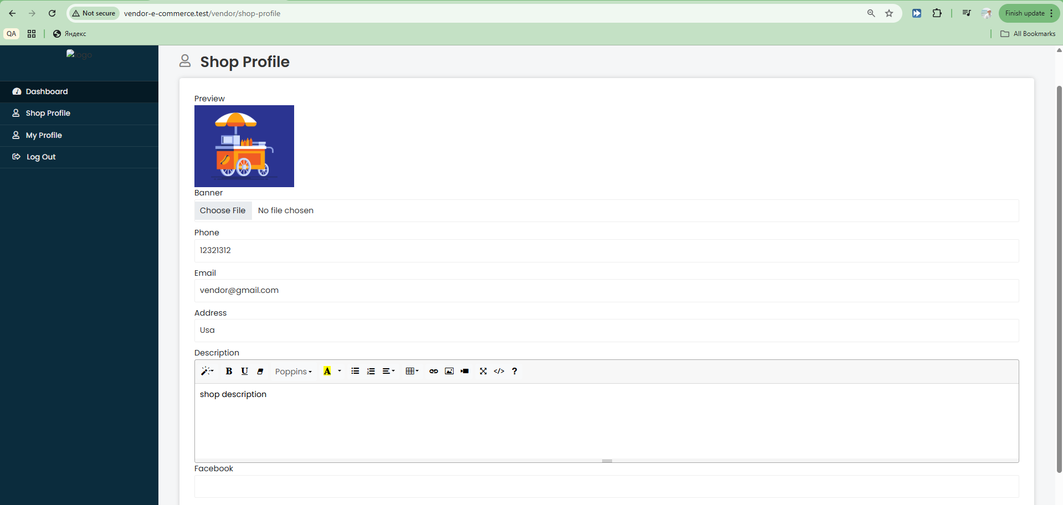
Bu nəticə.

Slide 5
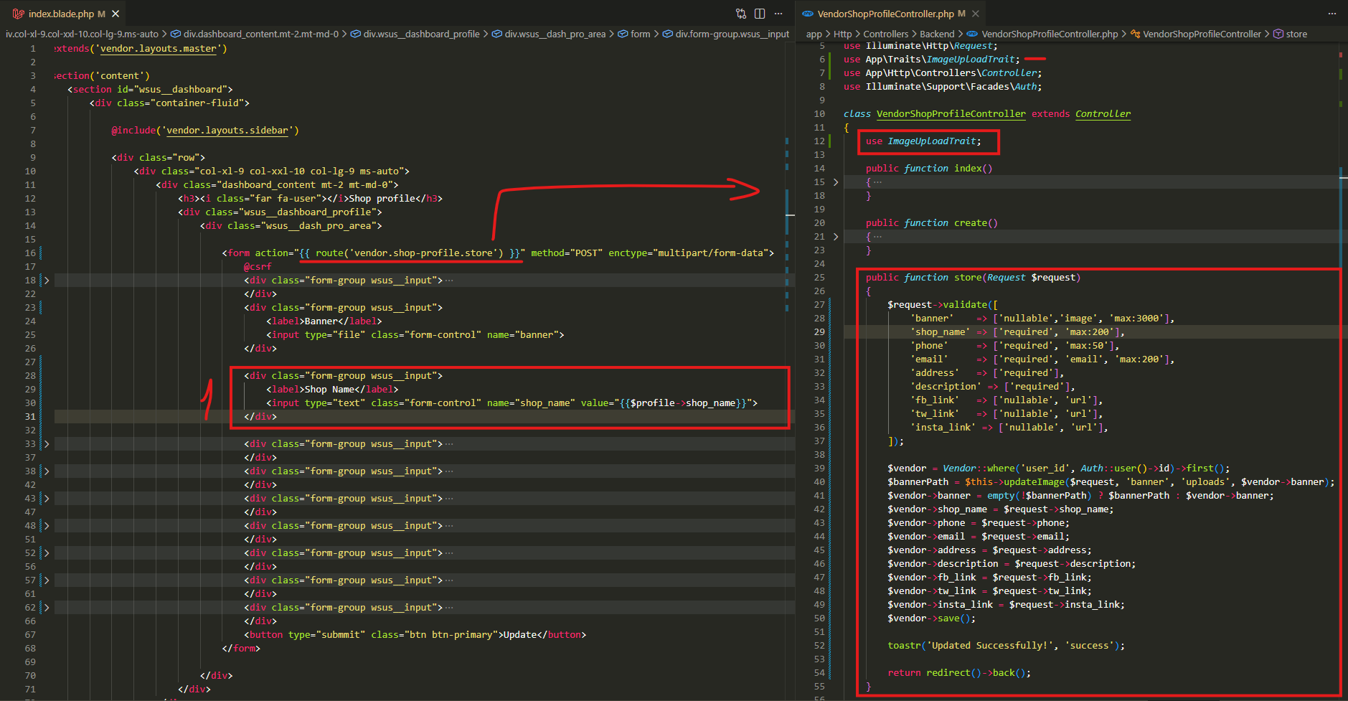
resources\views\vendor\shop-profile\index.blade.php
app\Http\Controllers\Backend\VendorShopProfileController.php

Slide 6
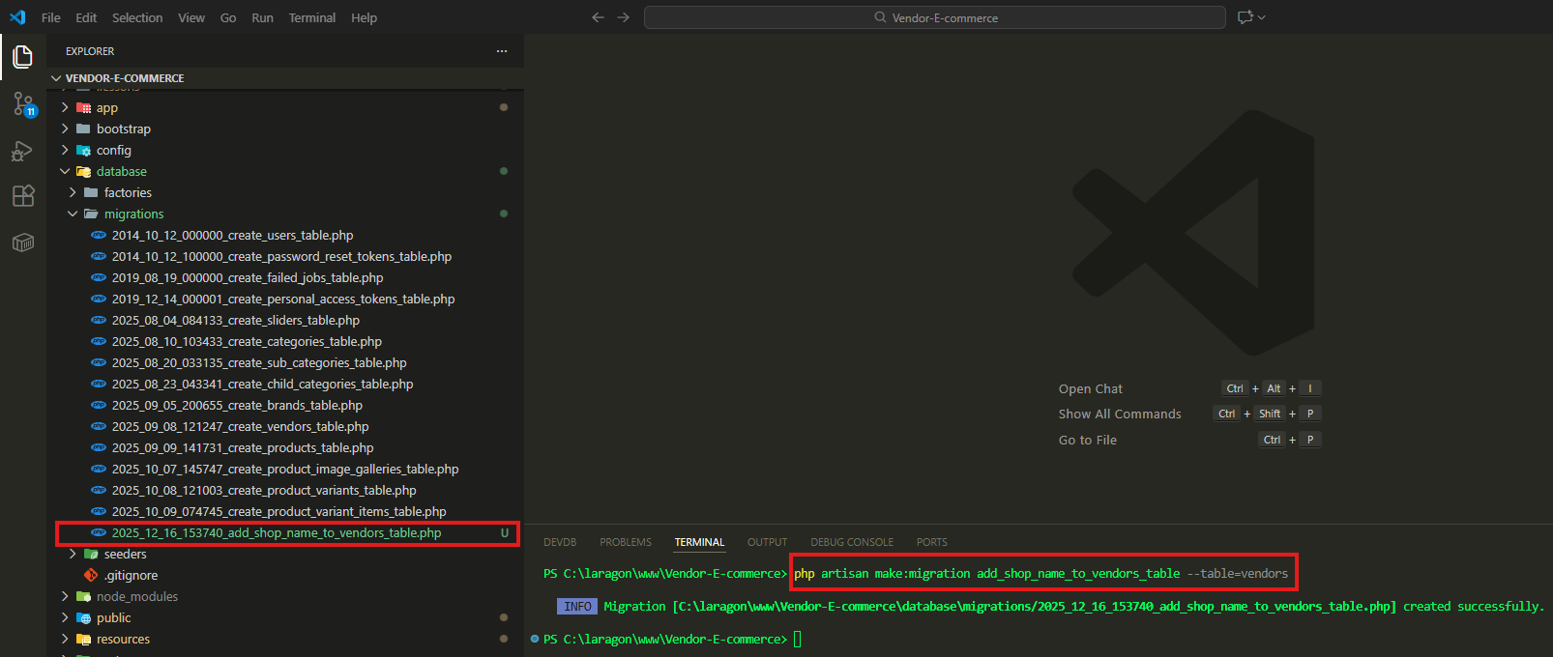
Sonradan yeni İNPUT sahəsi əlavə etdiyimiz üçün yazırıq: php artisan make:migration add_shop_name_to_vendors_table --table=vendors

Slide 7
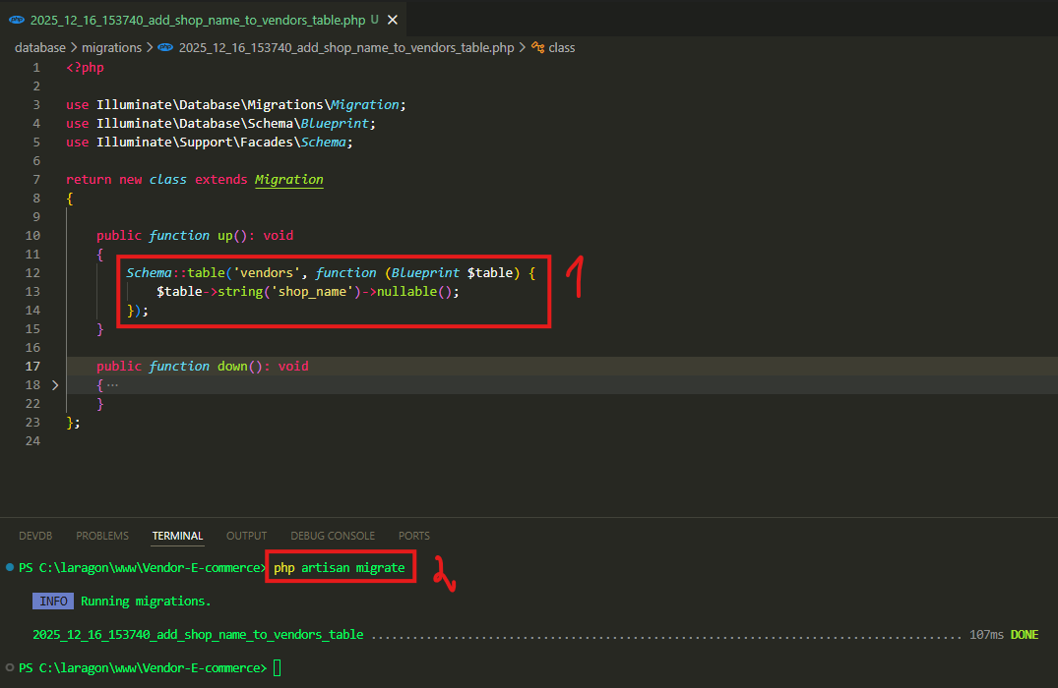
.

Slide 8
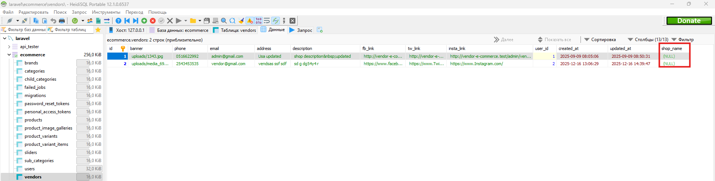
.

Slide 9
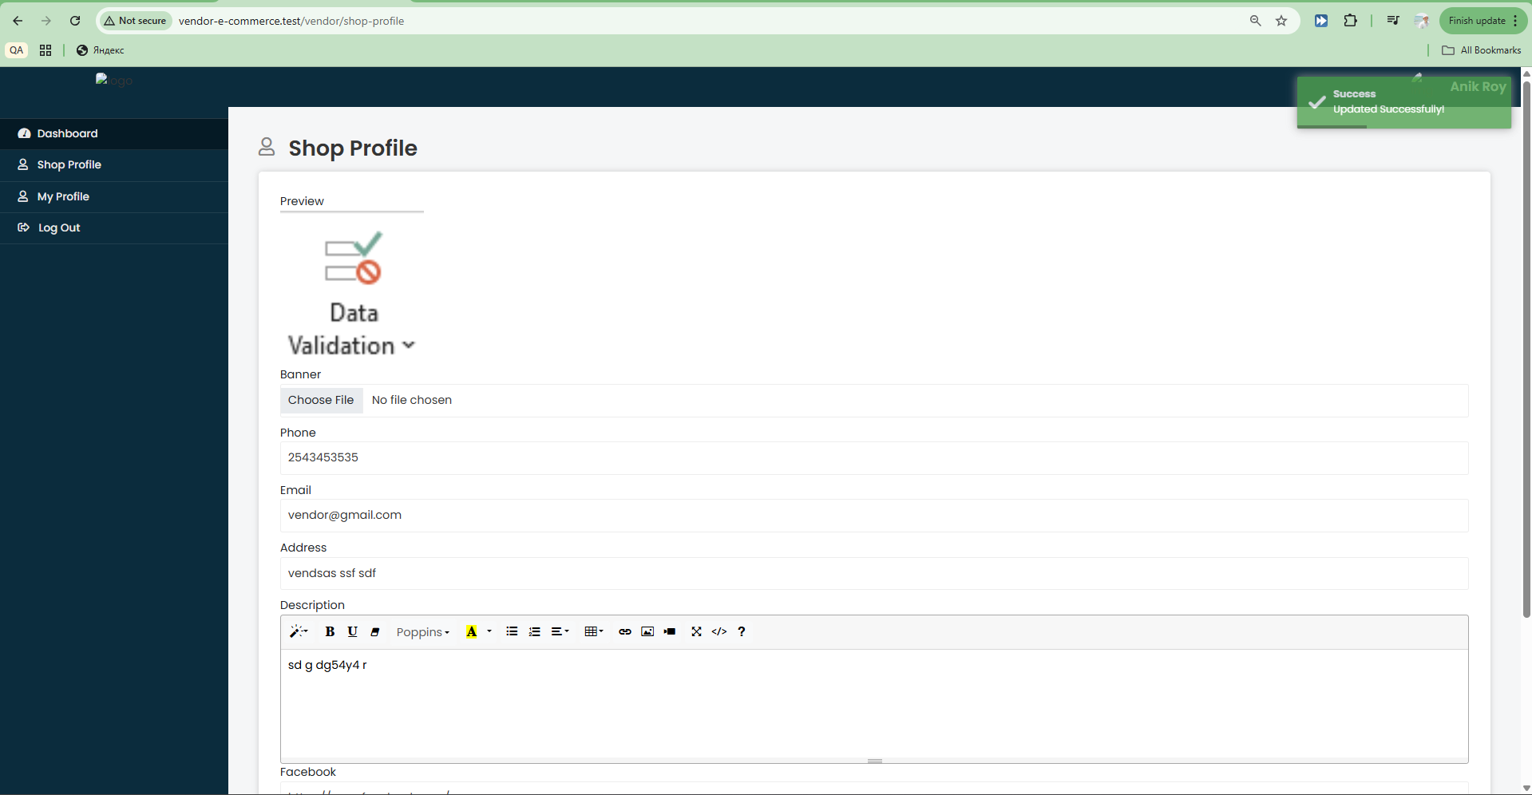
İşləyir.

Slide 10
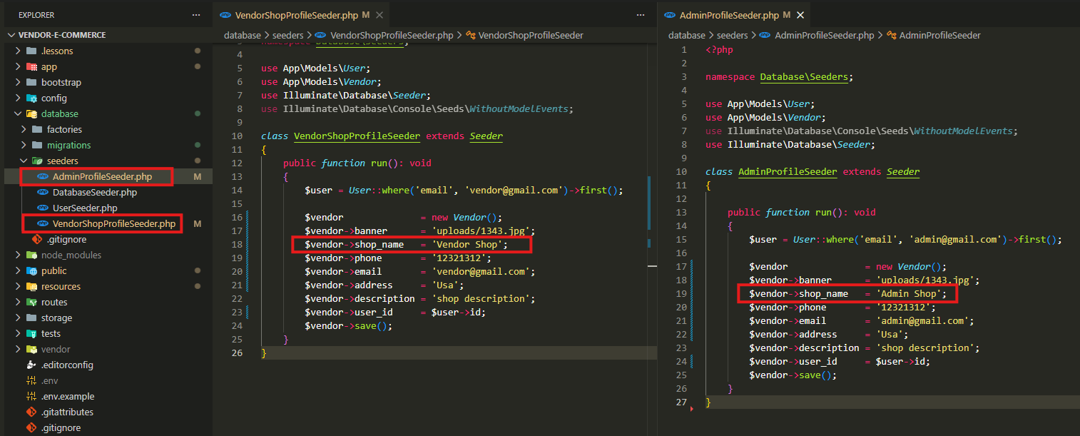
Seeder -da da düzəliş edirik.

Slide 11
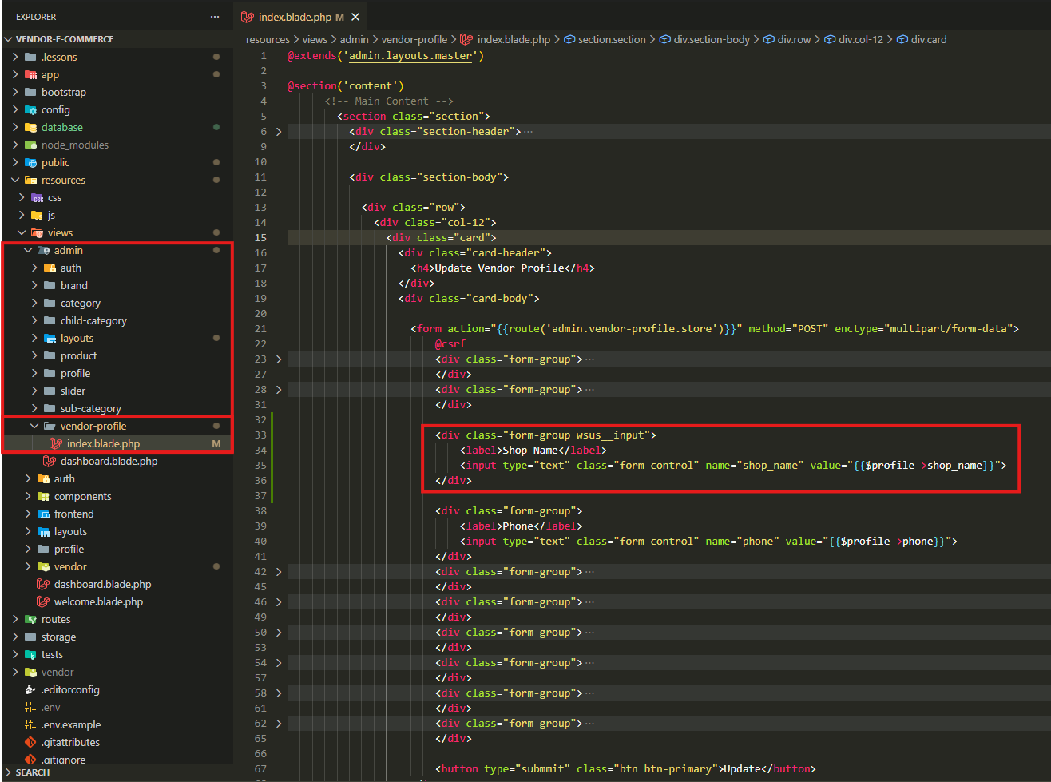
admin üçündə əlavə edirik.

Slide 12
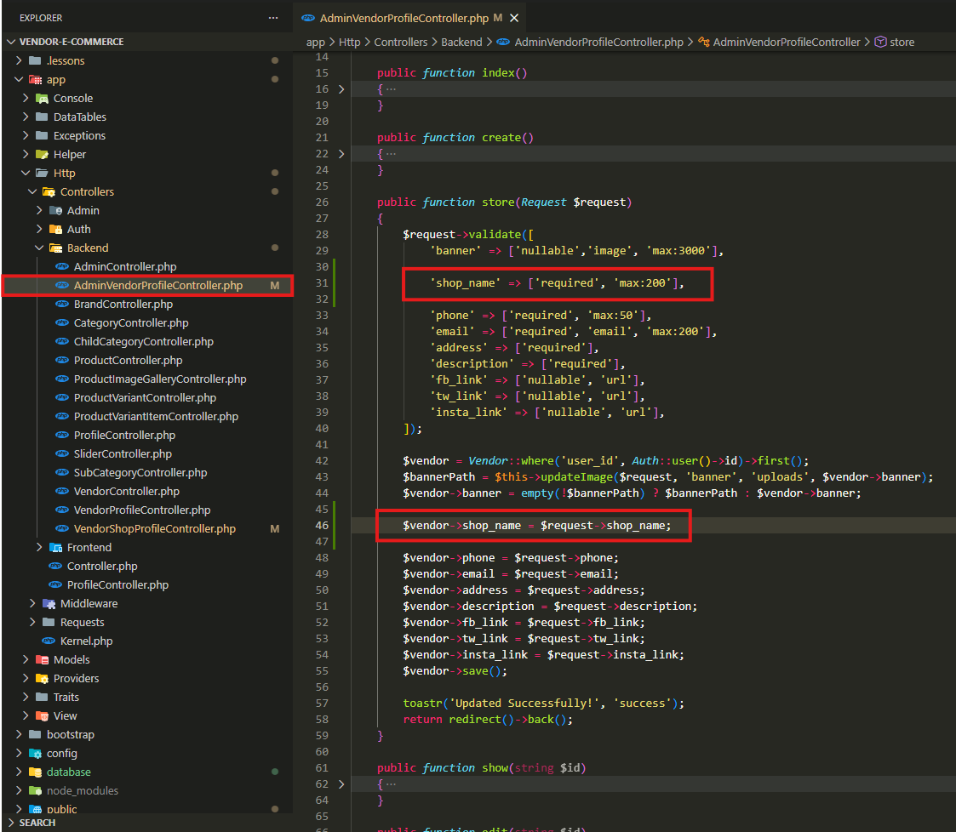
.

Slide 13
.

Slide 14
.

